Slide 1




Slide 2



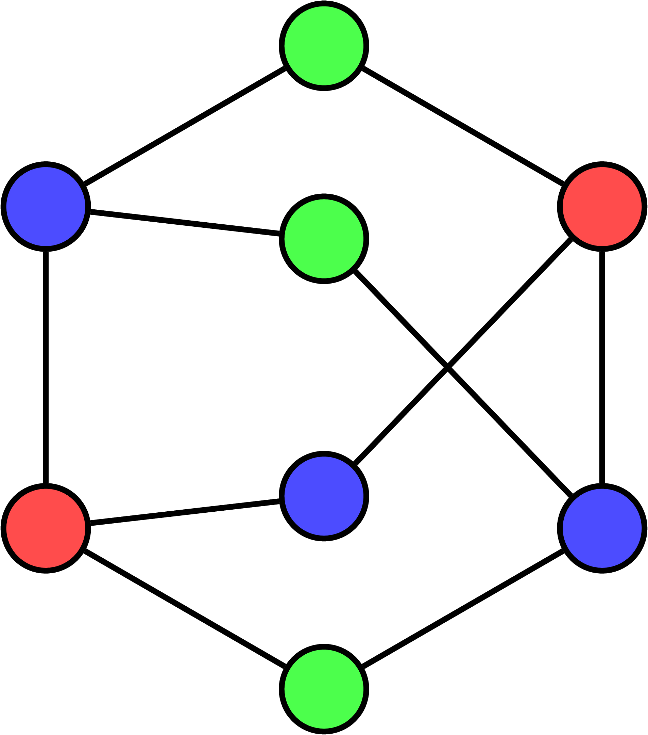
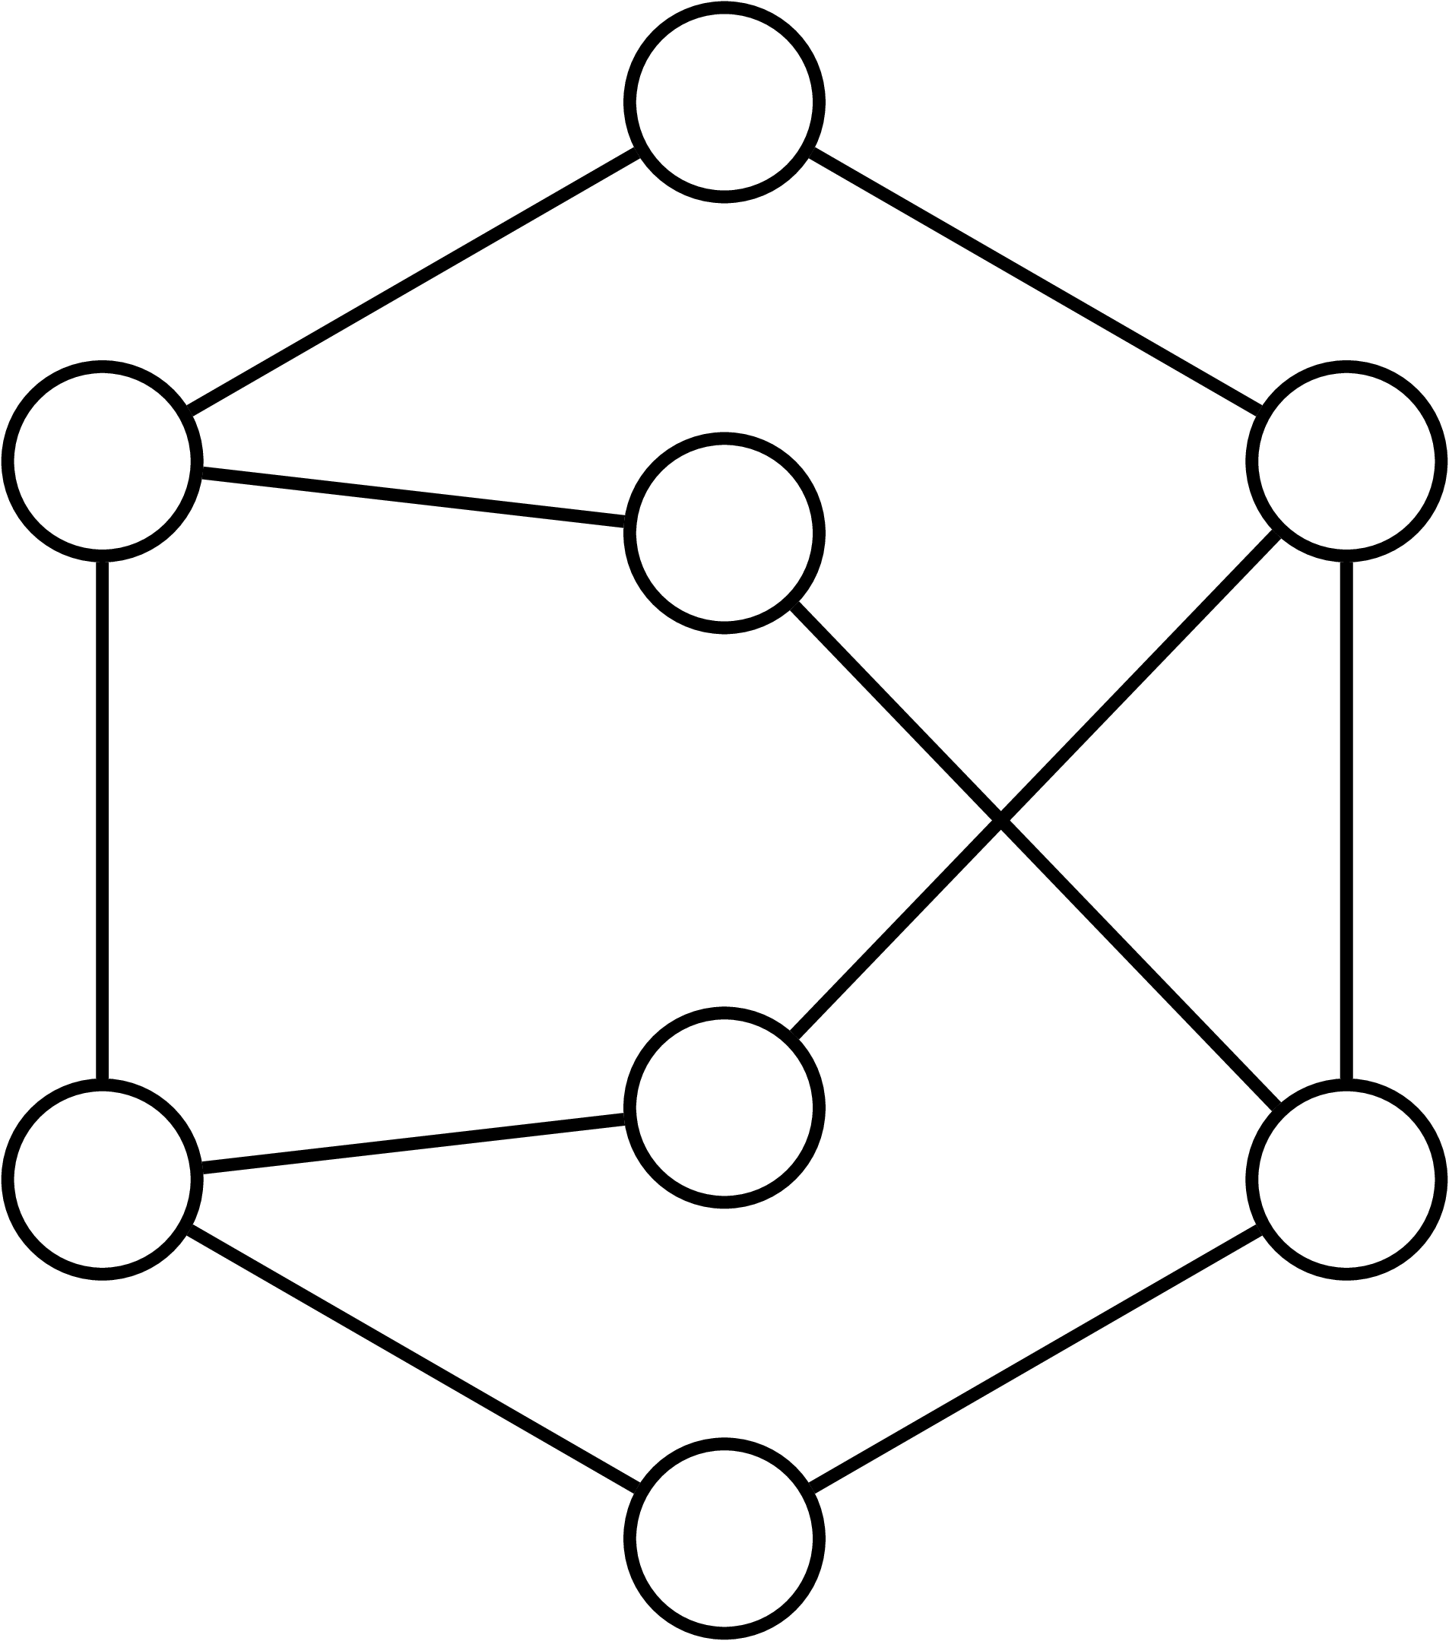

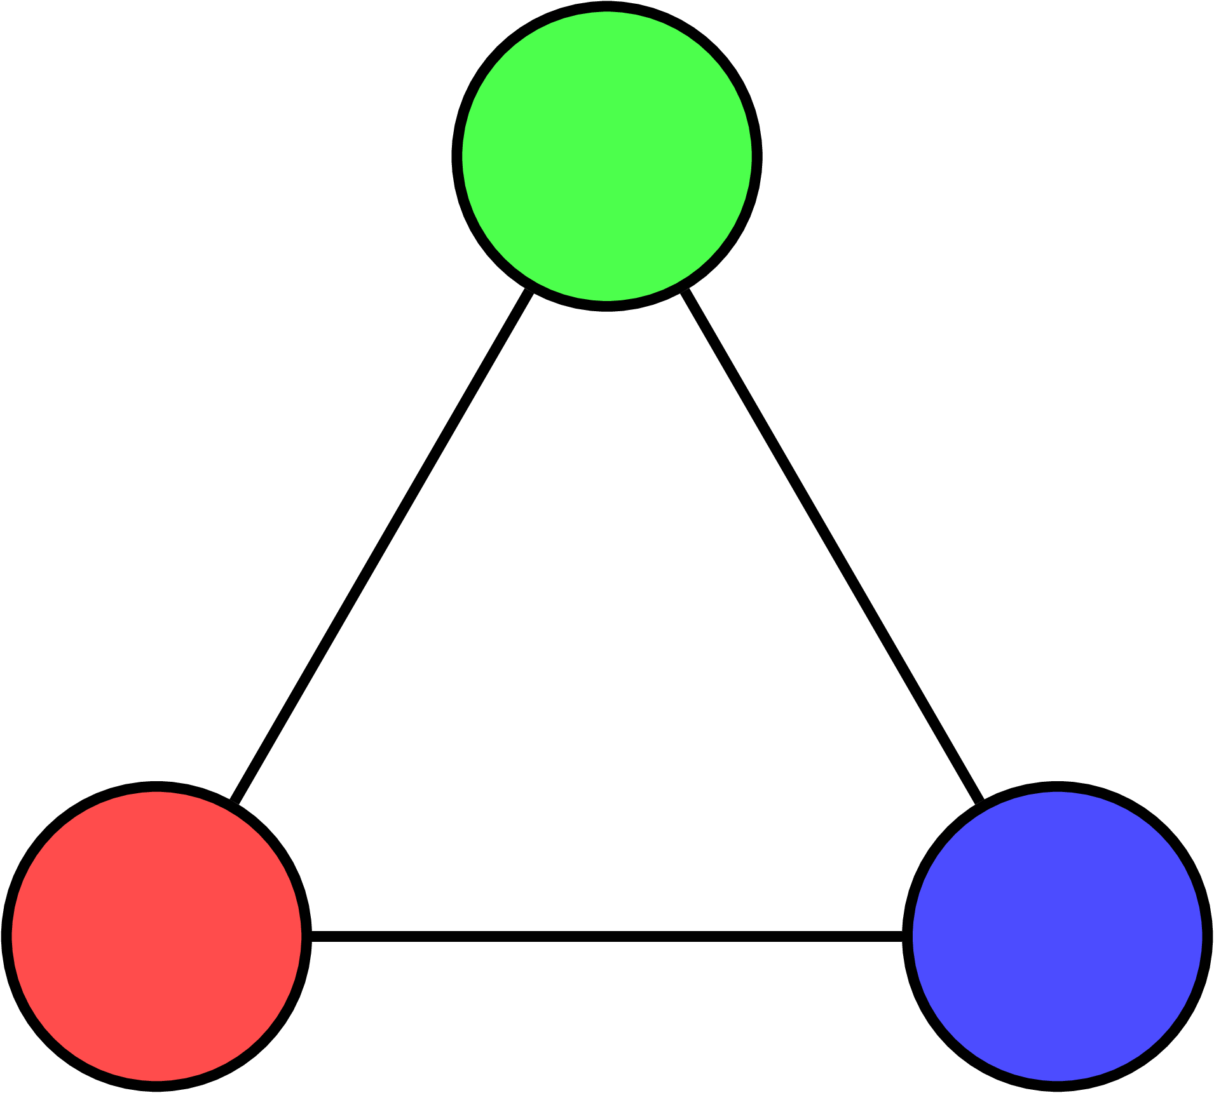
✓
x

Slide 3
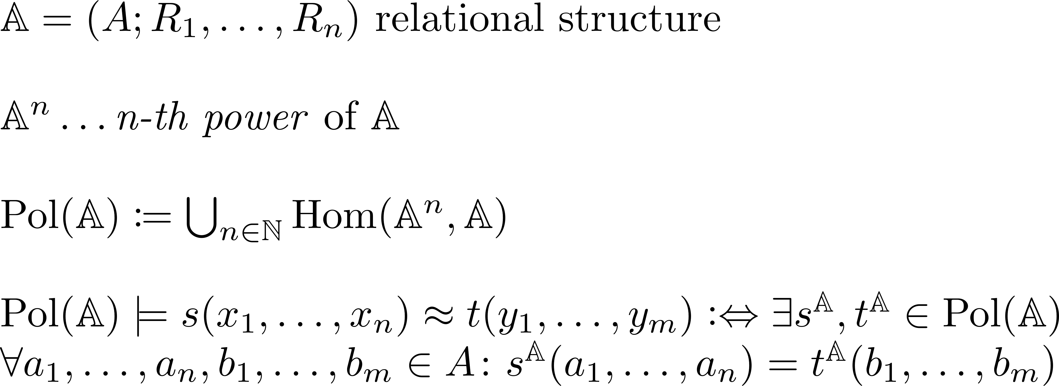

Slide 4


Slide 5


Notes:
Mention assuming P neq NP
Mention outside NP without fbh

Slide 6


Notes:
Define reduct

Slide 7

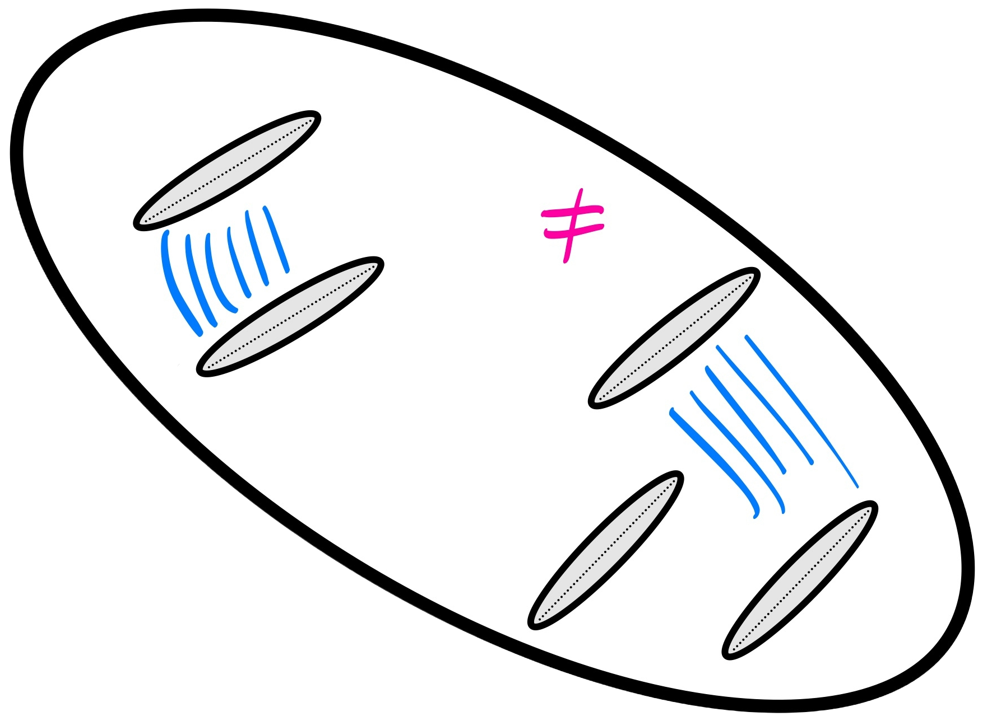



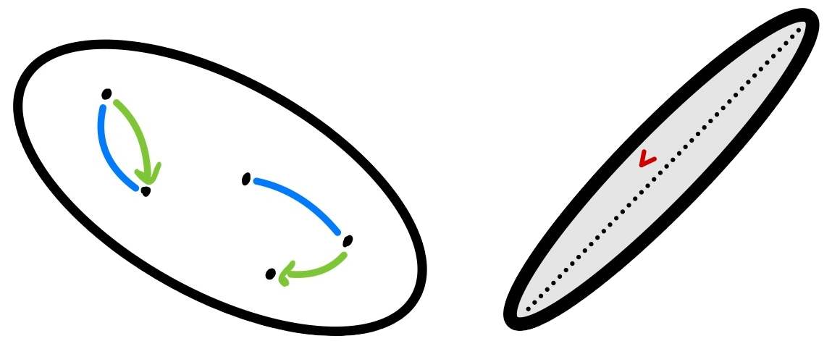


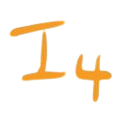
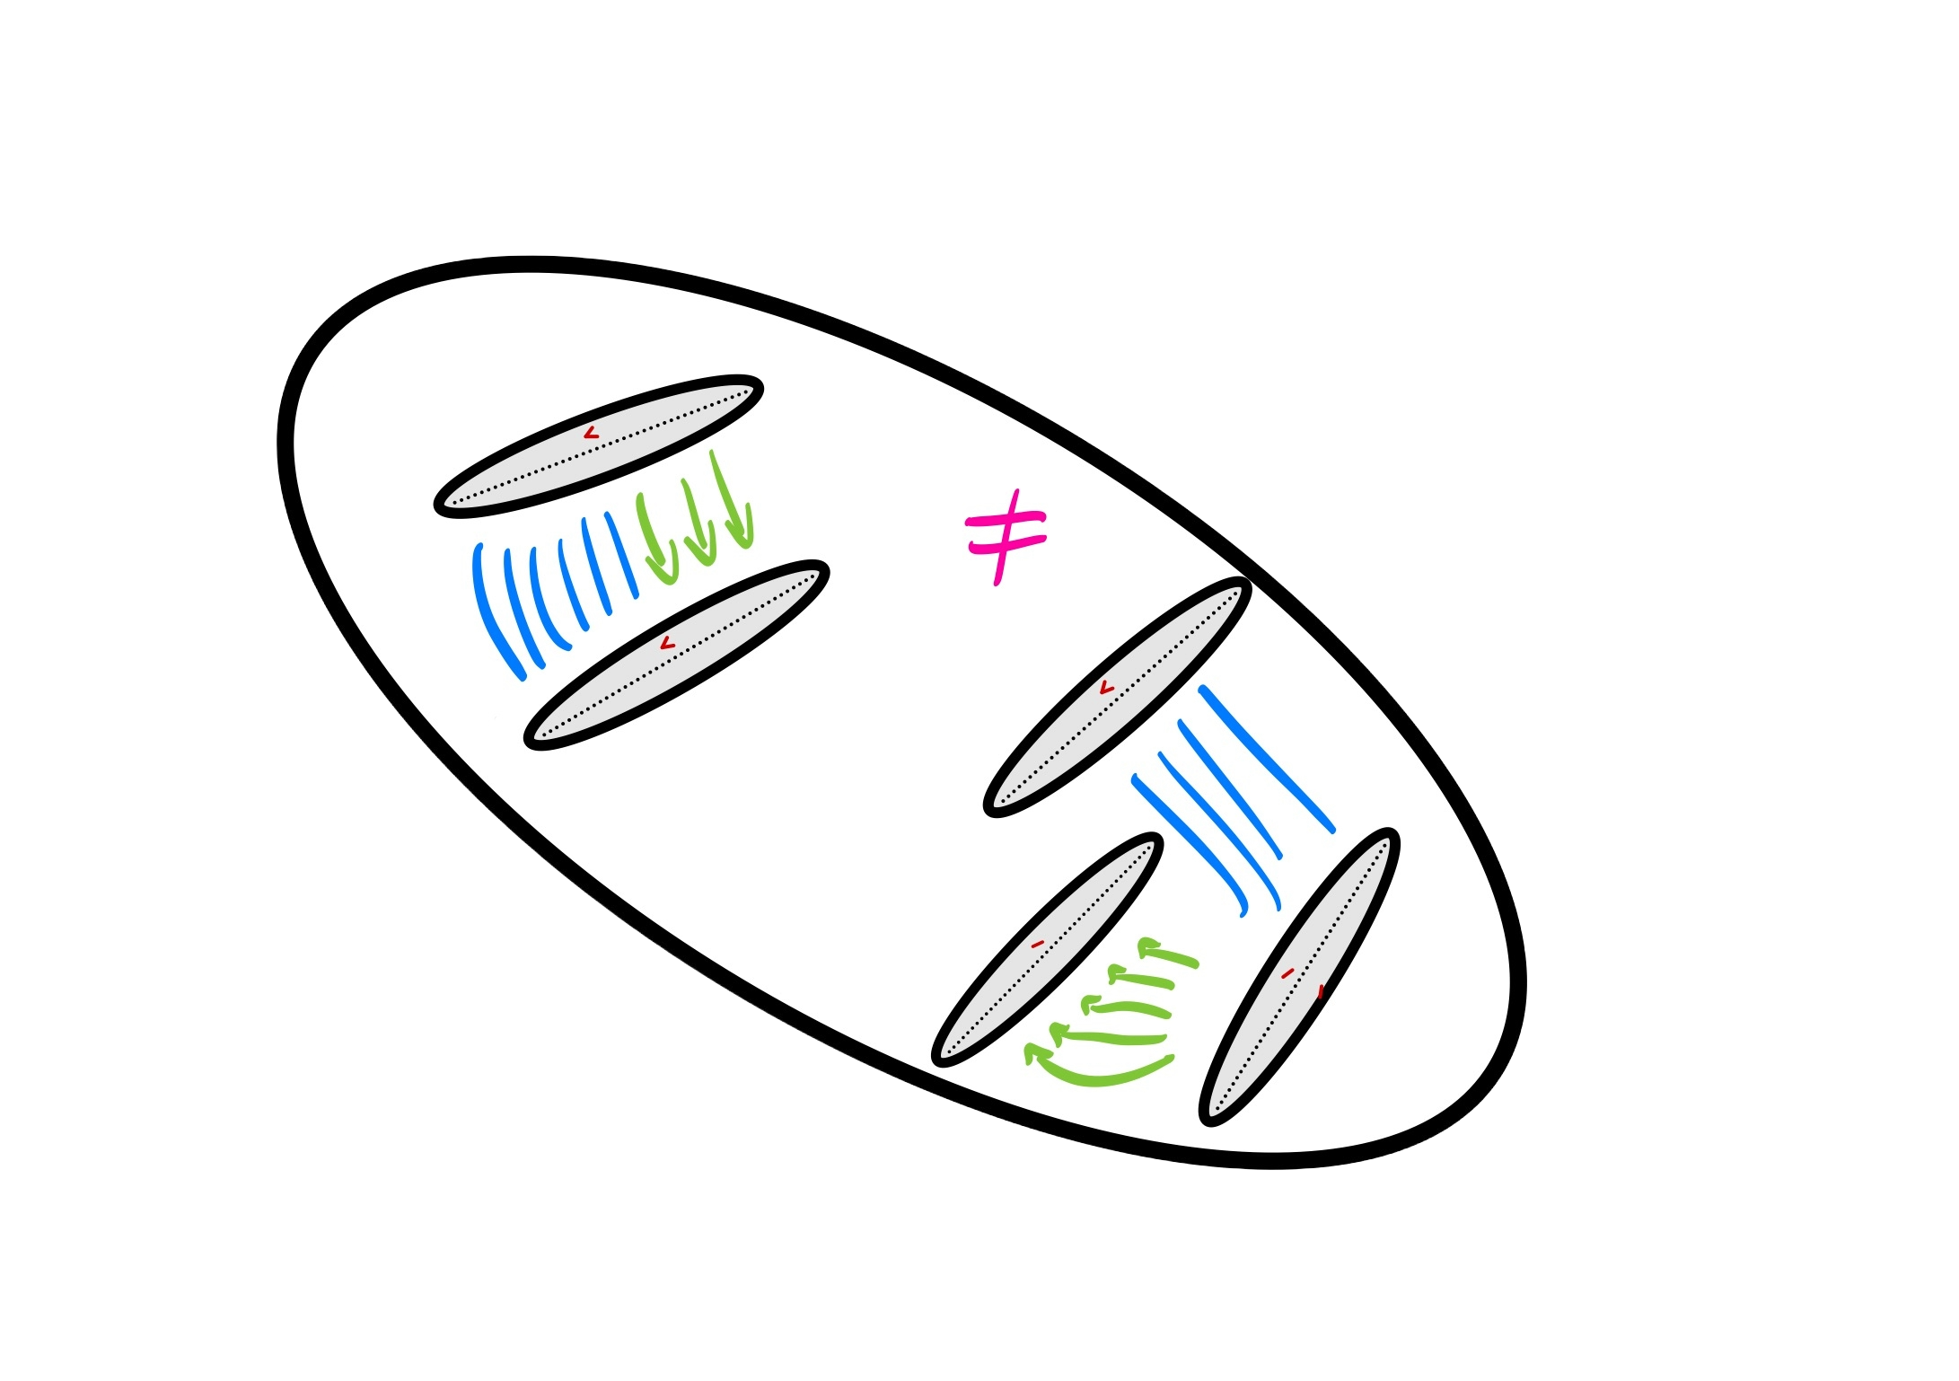


Notes:
Zusammenfassen
Datalog Satz
CSP inj nur sagen

Slide 8

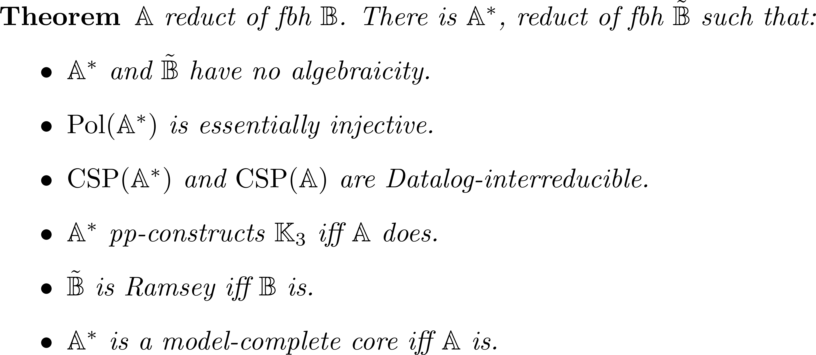
x
✓

Slide 9




